Slide 1
FERMENTAÇÃO

Slide 2
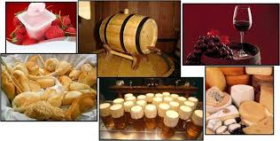
A fermentação é um processo químico, com a ausência de oxigénio (O₂), no qual fungos e bactérias realizam a transformação de matéria orgânica em outros produtos e energia. É a forma que esses seres encontraram de produzir energia para o desempenho das suas funções biológicas.
A fermentação foi, muito provavelmente, o primeiro processo a ser utilizado pelos seres vivos na produção de ATP.
Independentemente do ser vivo que está a realizar a fermentação, ela ocorre sempre no citoplasma da célula e com o auxílio de enzimas, as quais atuam como catalisadores. A fermentação utiliza uma matéria orgânica, como a glicose.

Slide 3
Glicólise
Dado a entrada de glicose na célula, esta agora vai servir de base para a obtenção de energia pelos seres vivos. A glicose, por possuir uma estrutura bastante estável, para se degradar vai ser necessário que seja ativada através de energia, neste caso na forma de “bateria universal” da célula, a ATP (Adenina-Trifosfato).
Neste processo, a atuação da ATP vai levar a um conjunto de reações que levam à degradação deste monossacarídeo.
Os produtos finais desta glicólise vão ser:

Slide 4
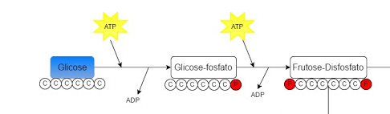

Glicólise – Fase de Ativação
A glicose, como já foi referida, vai ser degradada em moléculas mais simples. A glicose vai sofrer a fosforilação de uma ATP, formando-se assim uma glicose-fosfato ($C_{6}P$). Seguidamente, esta molécula de glicose-fosfato sofre um rearranjo na sua composição e vai ser novamente fosforilada por uma segunda ATP, formando-se assim uma glicose-difosfato ($C_{6}P_{2}$).
Esta glicose-difosfato vai sofrer um outro rearranjo, com a abertura do anel de benzeno, originando duas molécula de aldeído fosfoglicérico (${2C}_{3}P$).
Pode-se observar que neste processo só há o gasto de energia, com a transformação de duas ATP’s em ${ADP}^{+}$

Slide 5
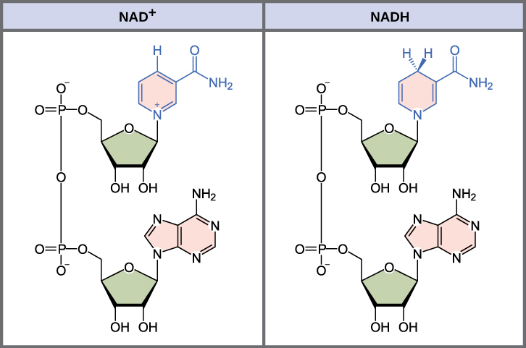
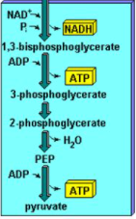
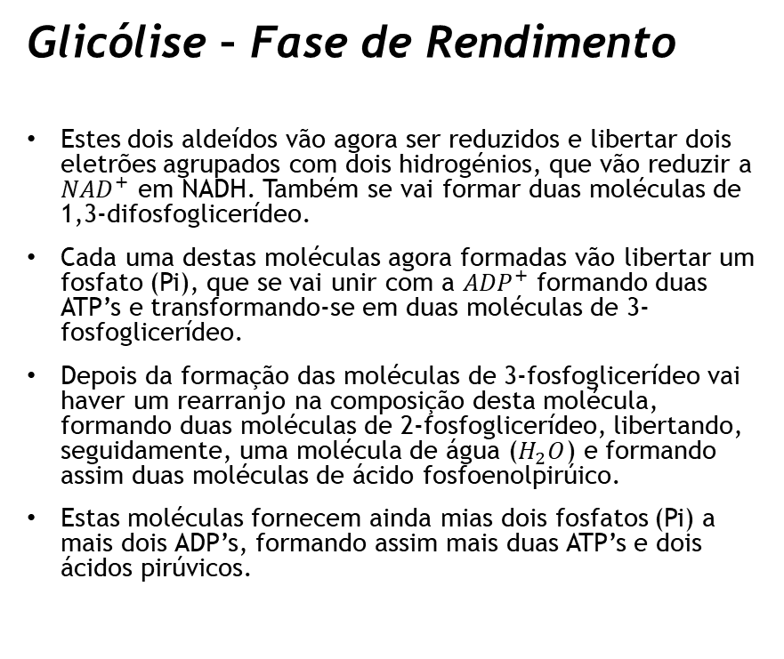
Glicólise – Fase de Rendimento
Estes dois aldeídos vão agora ser reduzidos e libertar dois eletrões agrupados com dois hidrogénios, que vão reduzir a ${NAD}^{+}$ em NADH. Também se vai formar duas moléculas de 1,3-difosfoglicerídeo.
Cada uma destas moléculas agora formadas vão libertar um fosfato (Pi), que se vai unir com a ${ADP}^{+}$ formando duas ATP’s e transformando-se em duas moléculas de 3-fosfoglicerídeo.
Depois da formação das moléculas de 3-fosfoglicerídeo vai haver um rearranjo na composição desta molécula, formando duas moléculas de 2-fosfoglicerídeo, libertando, seguidamente, uma molécula de água ($H_{2}O$) e formando assim duas moléculas de ácido fosfoenolpirúico.
Estas moléculas fornecem ainda mias dois fosfatos (Pi) a mais dois ADP’s, formando assim mais duas ATP’s e dois ácidos pirúvicos.

Slide 6
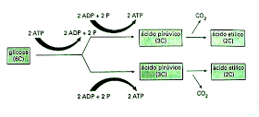
Seguido à glicólise ocorre outro processo:
• Redução do ácido pirúvico - consiste na receção, por parte do ácido pirúvico, de iões H* e eletrões transportados pelo NADH. Pode efetuar-se por diversas vias metabólicas, dando origem a diferentes produtos finais, como o álcool etílico (etanol) ou o ácido láctico (lactato). São esses produtos finais que permitem classificar os diferentes tipos de fermentação.

Slide 7
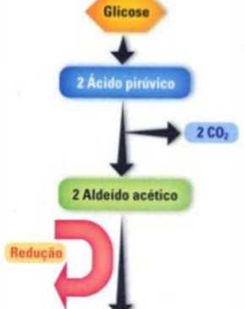
Fermentação Alcoólica
Na fermentação alcoólica as moléculas de ácido pirúvico vão formar Etanol com libertação de 2 CO2.
O ácido pirúvico será descarboxilado, originando acetaldeído, e reduzido pelo NADH, formando o álcool etílico ou etanol.
Este tipo de fermentação é possível graças a diversos microrganismos, destacando-se os chamados “fungos de cerveja”, da espécie Saccharomyces cerevisiae.

Slide 8
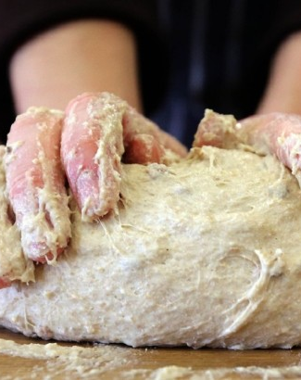
Fermentação alcoólica- aplicações
Os dois produtos desta fermentação, o álcool etílico empregado e o dióxido de carbono, são muito utilizados na produção de bebidas alcoólicas e na indústria da panificação. Mais recentemente tem-se utilizado esses fungos para a produção industrial de álcool combustível (servindo por exemplo de combustível a motores de explosão).
Na panificação é a libertação de dióxido de carbono que faz levedar a massa. As bolhas provocadas pela libertação do gás aumentam a massa de volume, deixando o pão pouco denso, leve e macio.

Slide 9
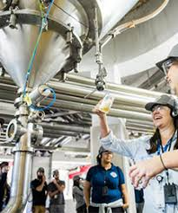
Fermentação alcoólica - aplicações
Já na produção de bebidas alcoólicas podemos diferenciar dois tipos: bebidas fermentadas ou não destiladas e bebidas destiladas.
No caso das bebidas não destiladas temos como exemplo o vinho (produzido pela fermentação da uva) e a cerveja (que provem da cevada). Estas bebidas são aquelas que não passam pelo processo de destilação e diferenciam-se das destiladas porque possuem teores alcoólicos relativamente baixos.
No caso das bebidas destiladas, após a fermentação estas bebida passam pelo processo de destilação, que consiste na extração dos vapores que depois são condensados. Esse processo pode ser repetido e o resultado são bebidas alcoólicas com teores mais elevados.

Slide 10
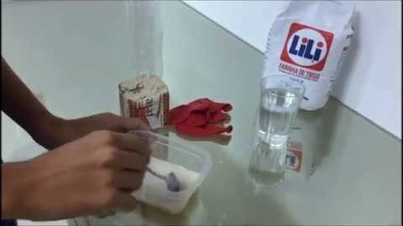

Slide 11
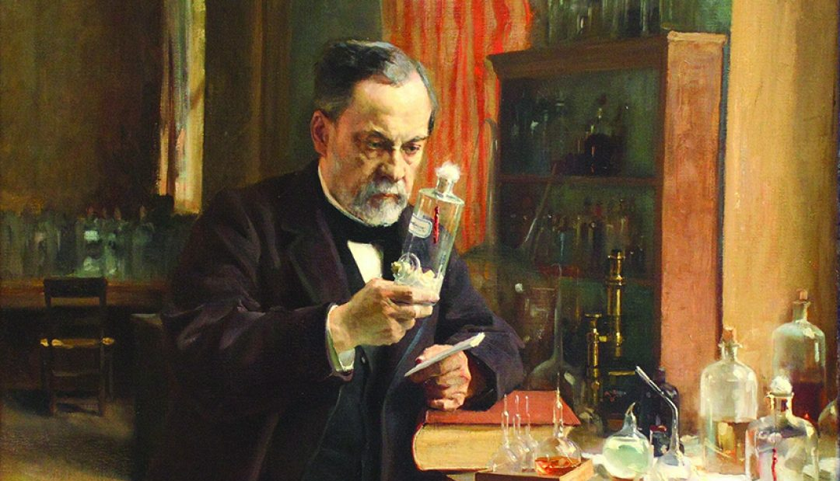
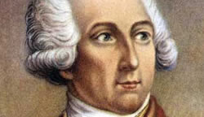
Fermentação Acética
O químico francês Lavoisier (1743-1794), escreveu no livro "Tratado de Química Elementar" que o vinagre não era nada mais que o vinho acetificado devido à absorção do oxigénio, portanto era apenas o resultado de uma reação química. Pensava-se, na época, que a camada gelatinosa que se formava na superfície do vinho em acetificação, a "mãe do vinagre", era apenas um produto da transformação, mas não a causa.
Somente mais tarde, Pasteur mostrou que sem a participação da bactéria acética não há formação do vinagre. Assim provou: sempre que o vinho se transforma em vinagre, é devido à participação de bactérias acéticas que se desenvolvem na superfície formando um véu, afirmação esta categoricamente negada pelos químicos da época.

Slide 12
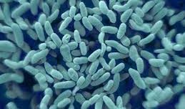
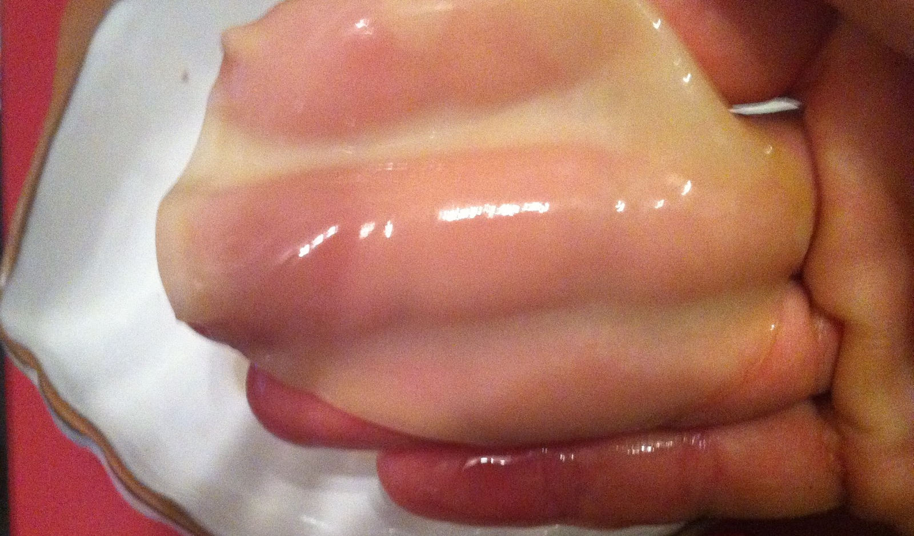
A fermentação acética ocorre quando o etanol, obtido a partir da fermentação alcoólica, entra em contato com bactérias da família Pseudomonaceae, como a Acetobacter ou Gluconobacter.
As bactérias acéticas apresentam-se na forma de bastonetes e cocos; temperatura ideal entre 25ºC e 30ºC; o processo de acetificação necessita estritamente de oxigénio para que ocorra; o ph ótimo para o seu crescimento é em torno de 4,5;
Como essas bactérias necessitam de oxigénio para realizarem a acetificação, multiplicam-se mais na parte superior do vinho que está a ser transformado em vinagre, formando um véu conhecido como "mãe do vinagre". Esse véu pode ser mais ou menos espesso de acordo com o tipo de bactéria.

Slide 13
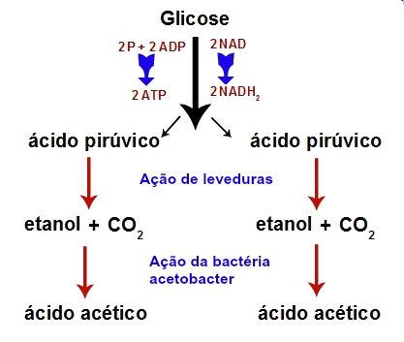
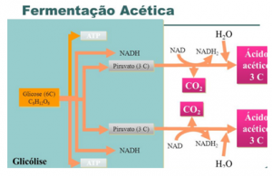
A fermentação acética refere-se a um processo em que o etanol reage com o O₂ transformando-se em ácido acético.
Basicamente, para a obtenção do ácido acético, recorre-se primeiro à fermentação alcoólica, processo anaeróbio realizado por certas leveduras cujos produtos obtidos incluem álcool etílico e dióxido de carbono. A partir do álcool etílico então obtido, é promovida a oxidação parcial do mesmo (uma reação aeróbia), através das acetobactérias.
O vinagre é produzido a partir desta reação química:
C₂H₅OH (etanol) + O₂ → CH3COOH (ácido acético) + H₂O.
Equação da fermentação acética:
1 glicose → 2 ácido acético + CO₂ + 2 ATP

Slide 14
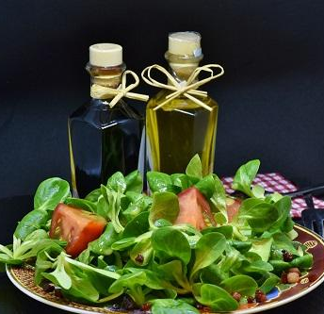
Fermentação acética – aplicações
Gastronomia
Os usos do ácido acético como vinagre na área gastronômica são amplamente conhecidos.
Primeiro, é usado como molho para saladas e pratos de carne, peixe e frutos do mar. Da mesma forma, também é usado como conservante e é adicionado à maionese para inibir o crescimento de bactérias como a Salmonella .
Cosméticos
Na indústria cosmética, o ácido acético é usado como elemento constituinte em champôs anticaspa e cremes de pentear, bem como em máscaras amaciadoras.

Slide 15
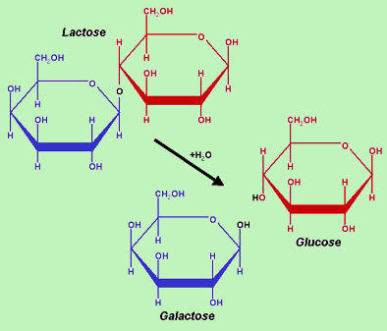
Fermentação Láctica
Processo Extracelular
A fermentação láctica começa com o desdobramento, por ações enzimáticas, da lactose (açúcar presente no leite) em glicose e galactose.
Seguidamente à ação das enzimas, os monossacarídeos (glicose e galactose) que resultam do desdobramento do dissacarídeo (lactose), entram para o meio intracelular, onde vai ocorrer a fermentação, sendo neste caso a fermentação láctica.

Slide 16
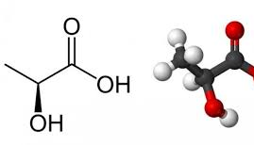
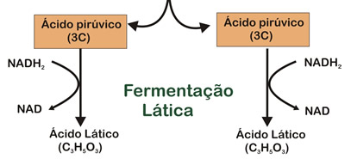

Fermentação Láctica – Processo
As moléculas de NADH vão transferir os seus eletrões (energia) para os ácidos pirúvicos transformados na etapa anterior, produzindo assim diretamente duas moléculas de ácido láctico ($C_{3}H_{6}O_{3}$). De forma oposto à respiração, o aceitador de eletrões final neste processo é uma molécula orgânica (ácido láctico) e não o oxigénio ($O_{2}$).
Este tipo de fermentação é regularmente feito nas bactérias, fungos e até mesmo pelas células musculares encontradas, por exemplo, no ser humano.

Slide 17
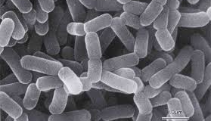
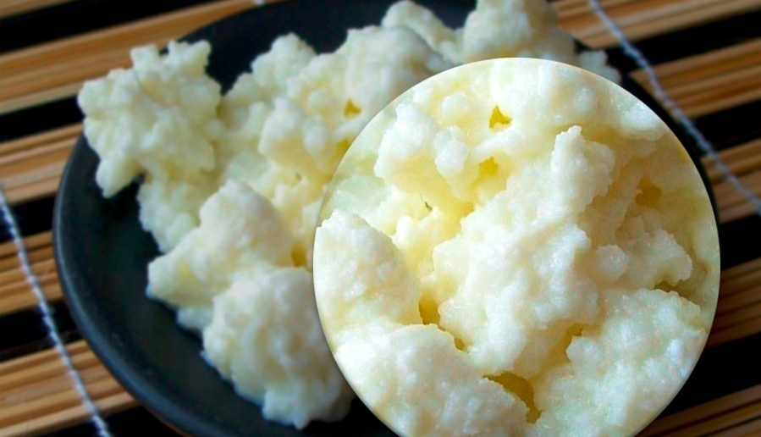
Fermentação Láctica nos Lactobacilos
Os lactobacilos (um tipo de bactérias presente no leite) é um dos organismos vivos que executam este tipo de fermentação. Estas células executam toda a fermentação láctica produzindo assim ácido láctico. Esta fermentação vai ter como consequências causar um sabor no azedo no leite em que estas bactérias se apresentam e provocar a coagulação das proteínas do leite e o coalho, devido à diminuição do pH do leite quando em contacto com o ácido láctico.
Esta coagulação das proteínas e a formação do coalho no leite é, normalmente, utilizado para a criação de iogurtes e queijos.

Slide 18
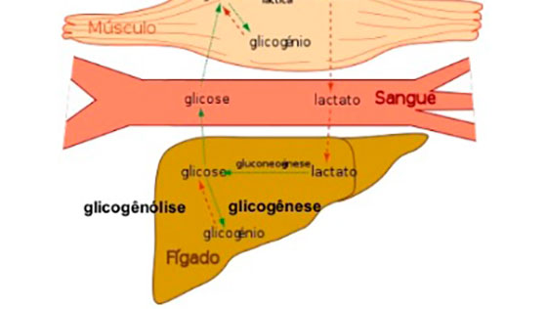
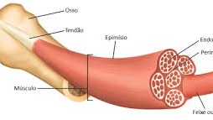

Fermentação Láctica no Homem
As células musculares presentes nos organismos como o do Ser Humano também executam esta fermentação láctica quando expostas a uma atividade física intensa. Estas células, quando recebem pouco oxigénio ($O_{2}$) do seu organismo, o que faz com que a respiração aeróbia seja insuficiente e, consequentemente, haja pouca libertação de energia necessária para a célula, executa-se a fermentação láctica, por forma a obterem energia extra. Esta produção de ácidos lácticos é responsável pelas dores musculares e cãibras, quando acumulados nas fibras celulares.
Grande parte deste ácido láctico, depois de produzido, é conduzido pela corrente sanguínea até ao fígado, transformando assim este ácido que se forma nas células, novamente em ácido pirúvico.

Slide 19
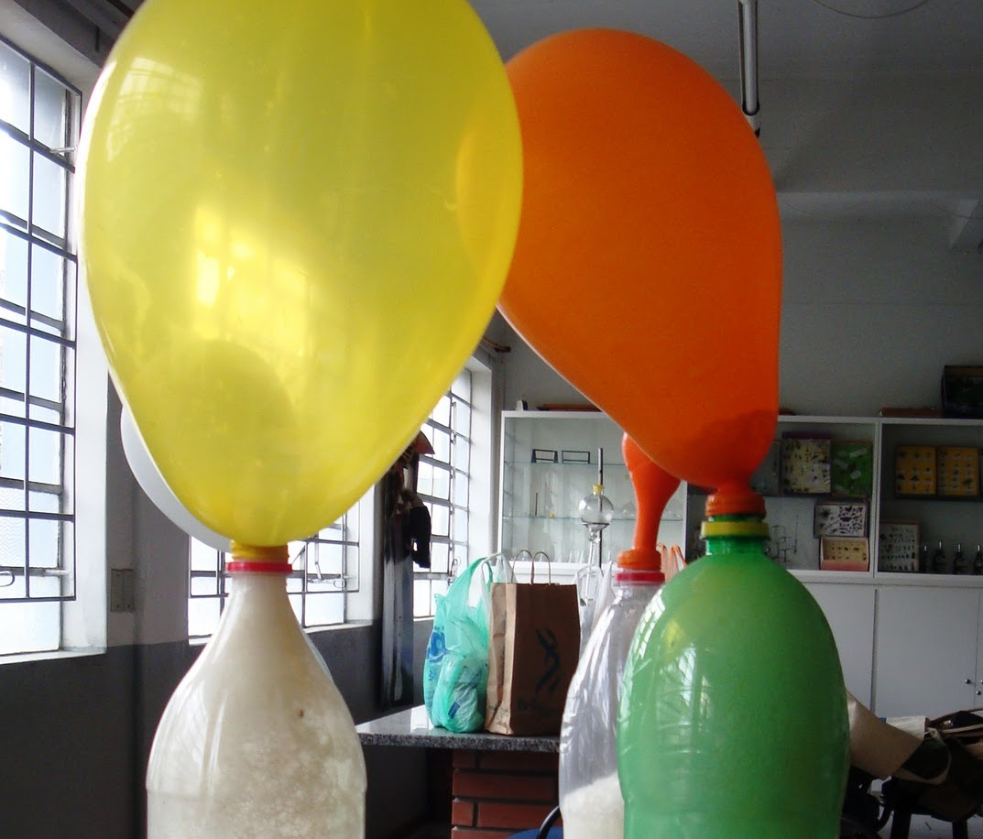
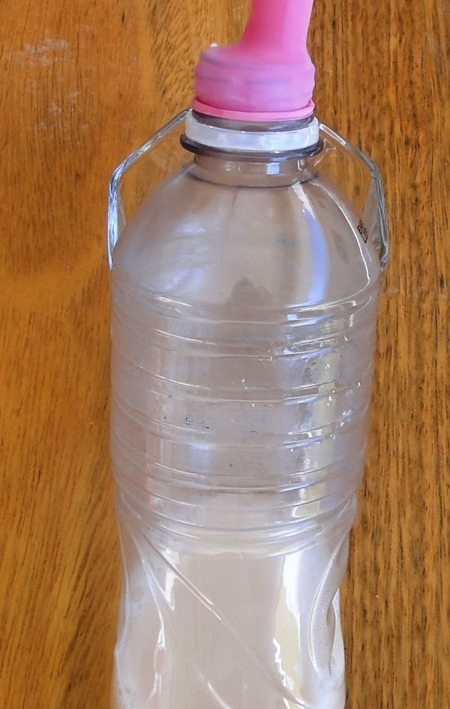
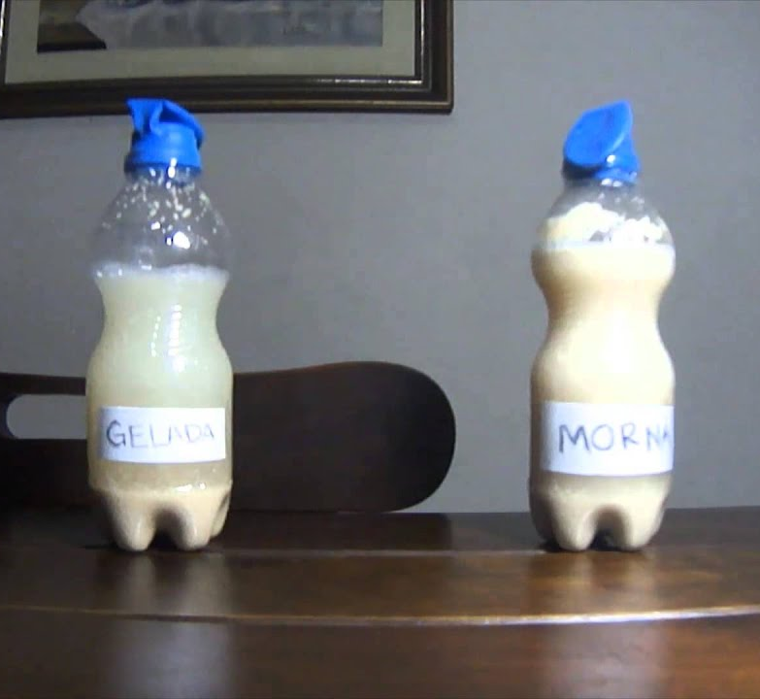
Questões sobre a atividade experimental:

Slide 20
O que pode provocar o aumento de volume de ambos os balões?

Slide 21
O que pode explicar os diferentes volumes finais das soluções e dos balões?

Slide 22
Como podemos relacionar a temperatura com o processo de panificação?

Slide 23
Bibliografia:
https://www.clubevinhosportugueses.pt/vinhos/da-vindima-a-vinificacao-do-vinho-e-fermentacao-alcoolica/
https://www.sobiologia.com.br/conteudos/bioquimica/bioquimica3_2.php
https://planetabiologia.com/o-que-e-fermentacao-alcoolica/
http://materiais.dbio.uevora.pt/jaraujo/biocel/glicolise.htm
https://www.ufrgs.br/alimentus1/pao/ingredientes/ing_fermento03.htm
https://super.abril.com.br/mundo-estranho/por-que-o-fermento-faz-a-massa-crescer/
https://maestrovirtuale.com/fermentacao-acetica-caracteristicas-aplicacoes-exemplos/
https://sistemasdeproducao.cnptia.embrapa.br/FontesHTML/Vinagre/SistemaProducaoVinagre/fermentacao.htm
https://www.coladaweb.com/biologia/bioquimica/fermentacao-e-respiracao
https://brasilescola.uol.com.br/quimica/Acido-acetico.htm
https://www.biologianet.com/biologia-celular/glicolise.htm
https://www.sobiologia.com.br/conteudos/bioquimica/bioquimica4.php

Slide 24
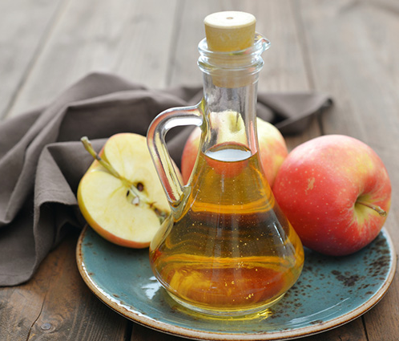
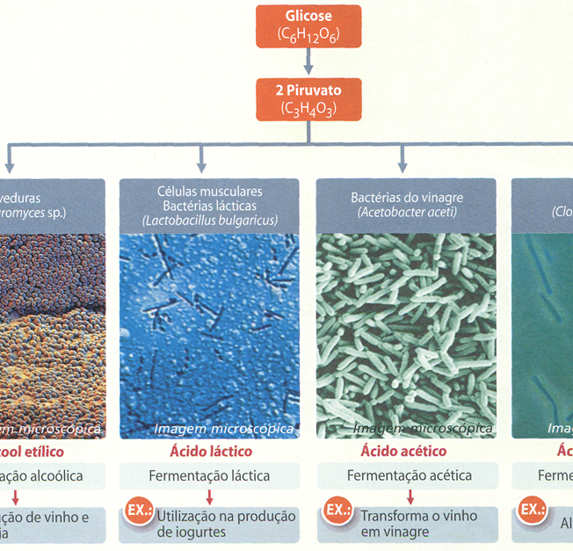
Trabalho realizado por:
João Monteiro, nº11, 11ºA
Margarida Ramos, nº16, 11ºA
Sara Pacheco, nº25, 11ºA
Sofia Maia, nº26, 11ºA

